Slide 1
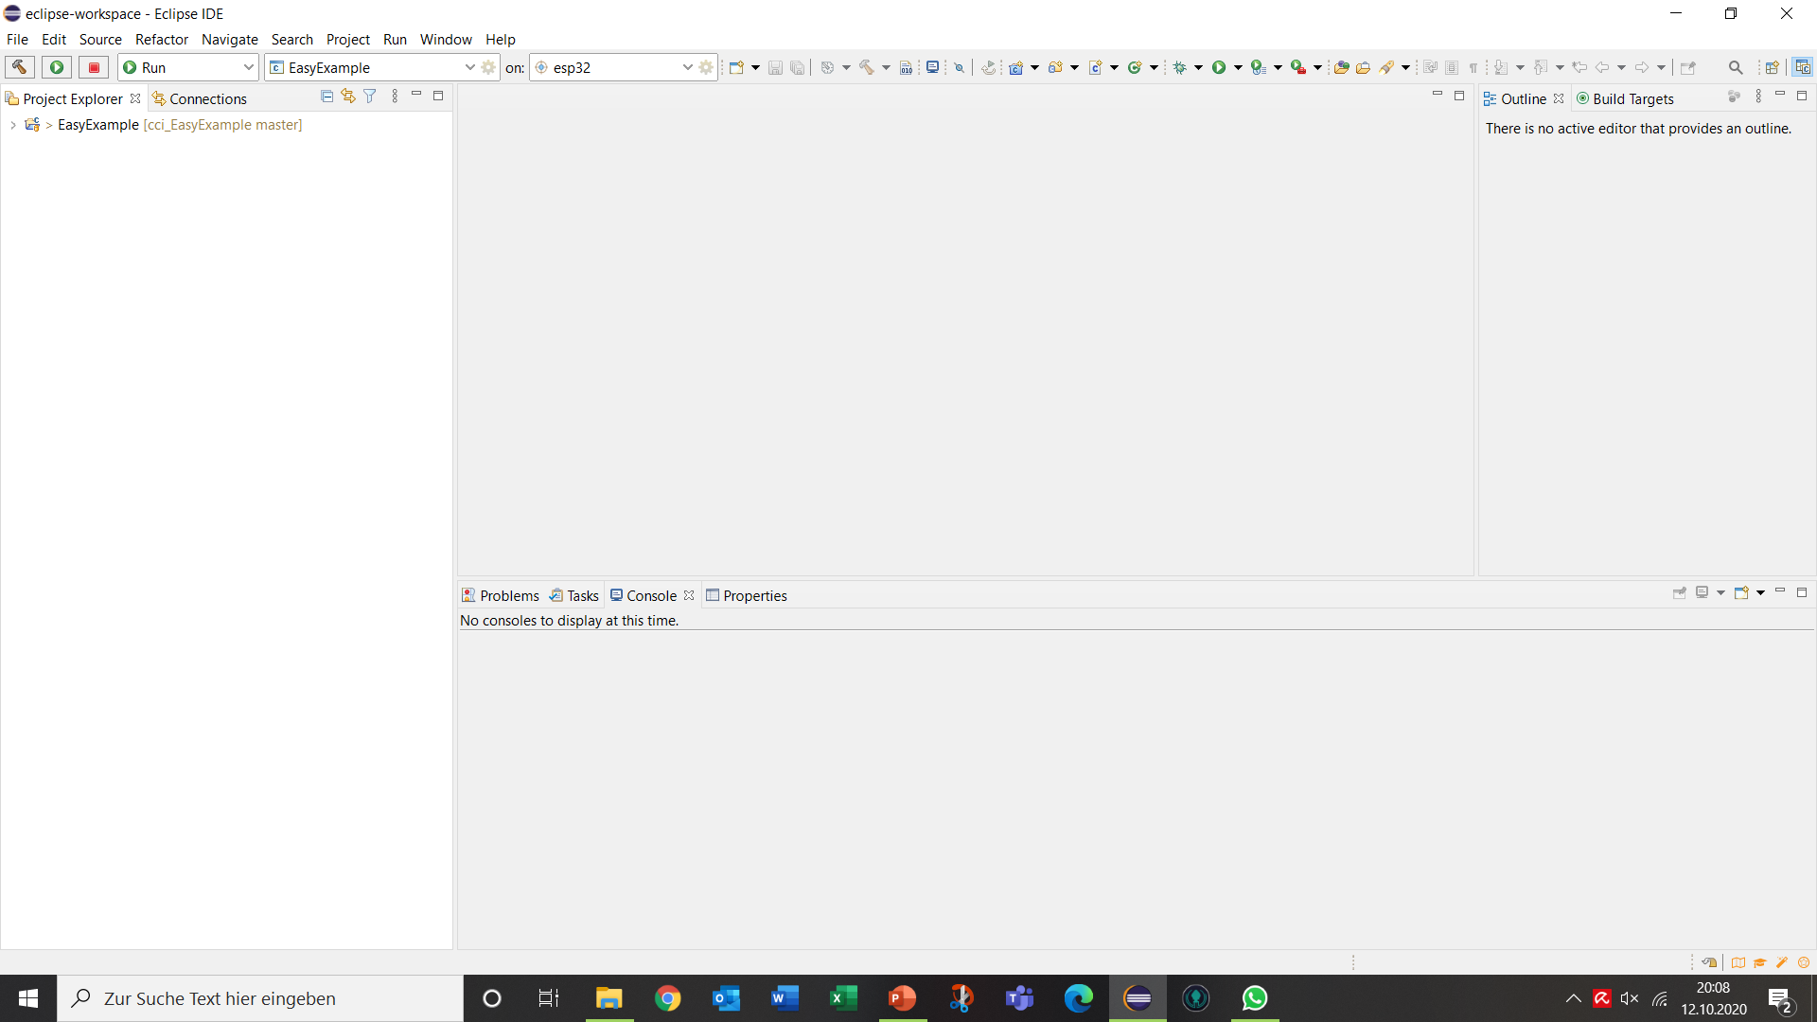
die einzelnen Reiter mit klick auf Pfeil „öffnen“

Slide 2
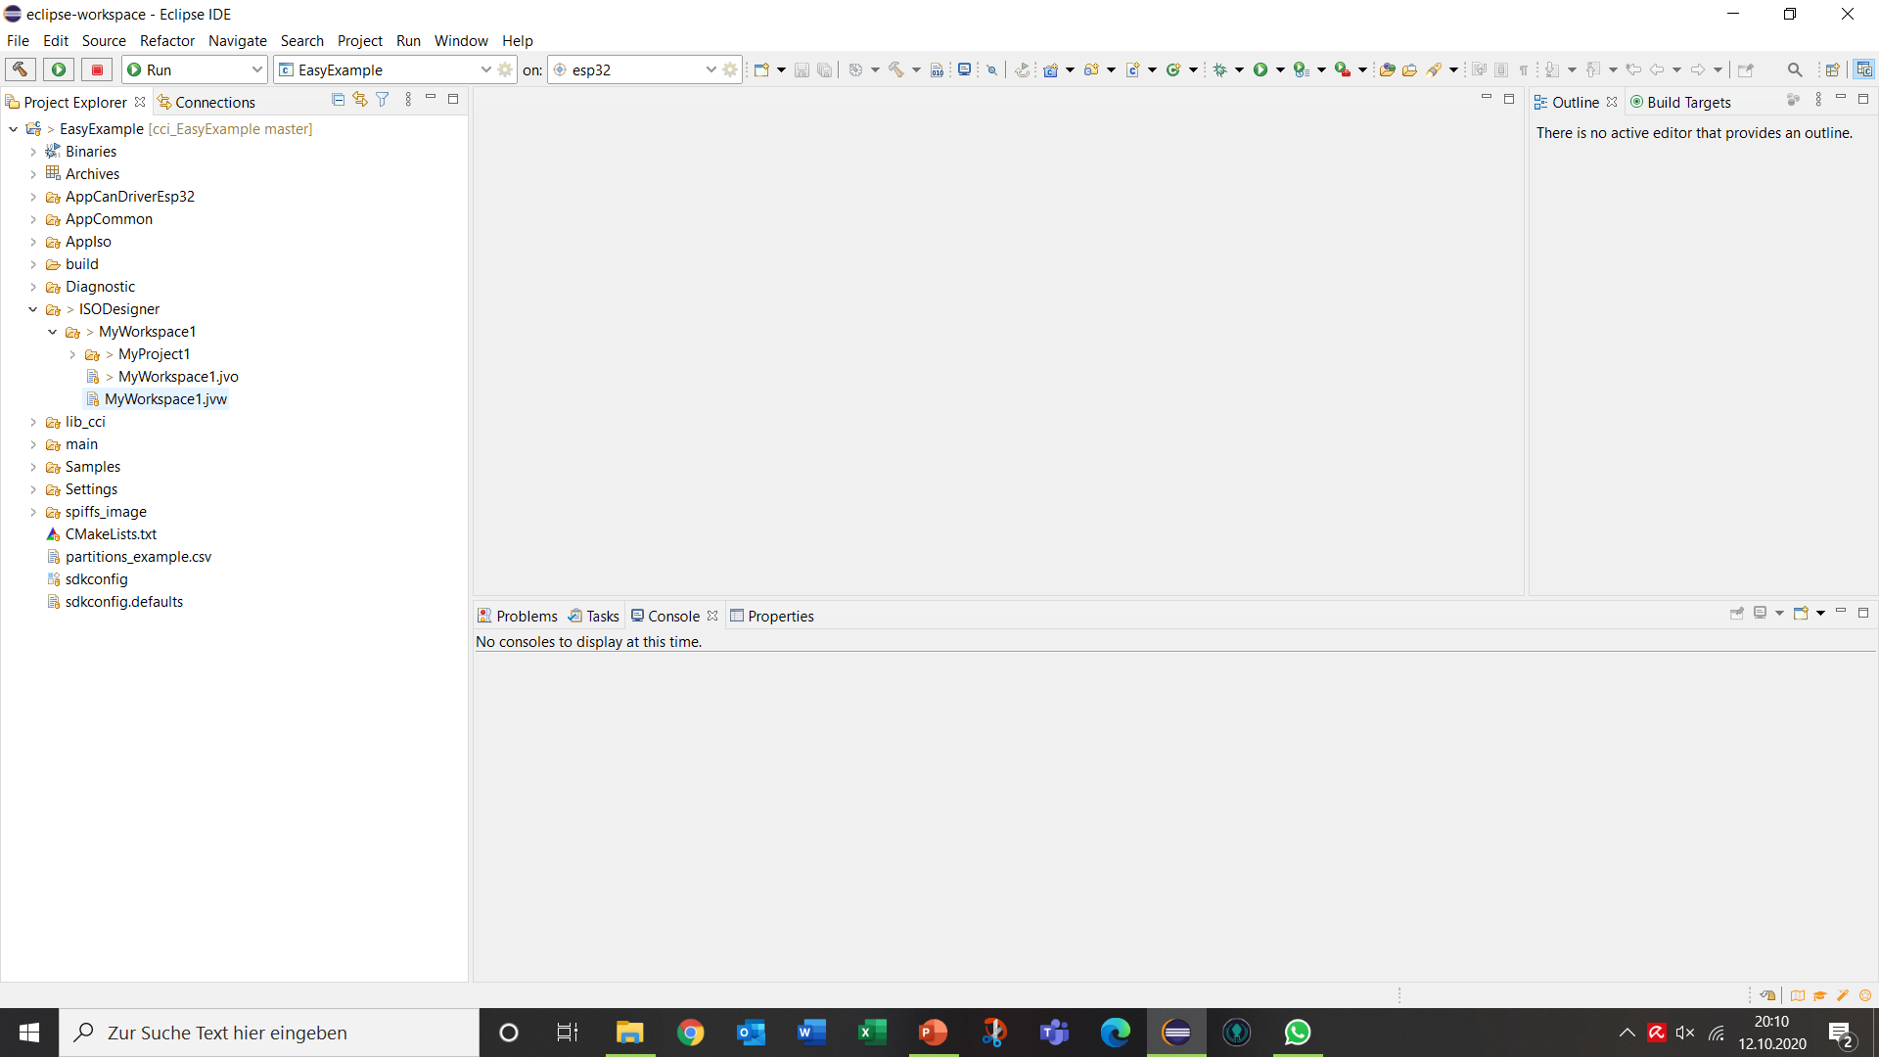
mit Doppelklick auf die .jvw Datei offnet der „Jetter ISO-Designer“

Slide 3
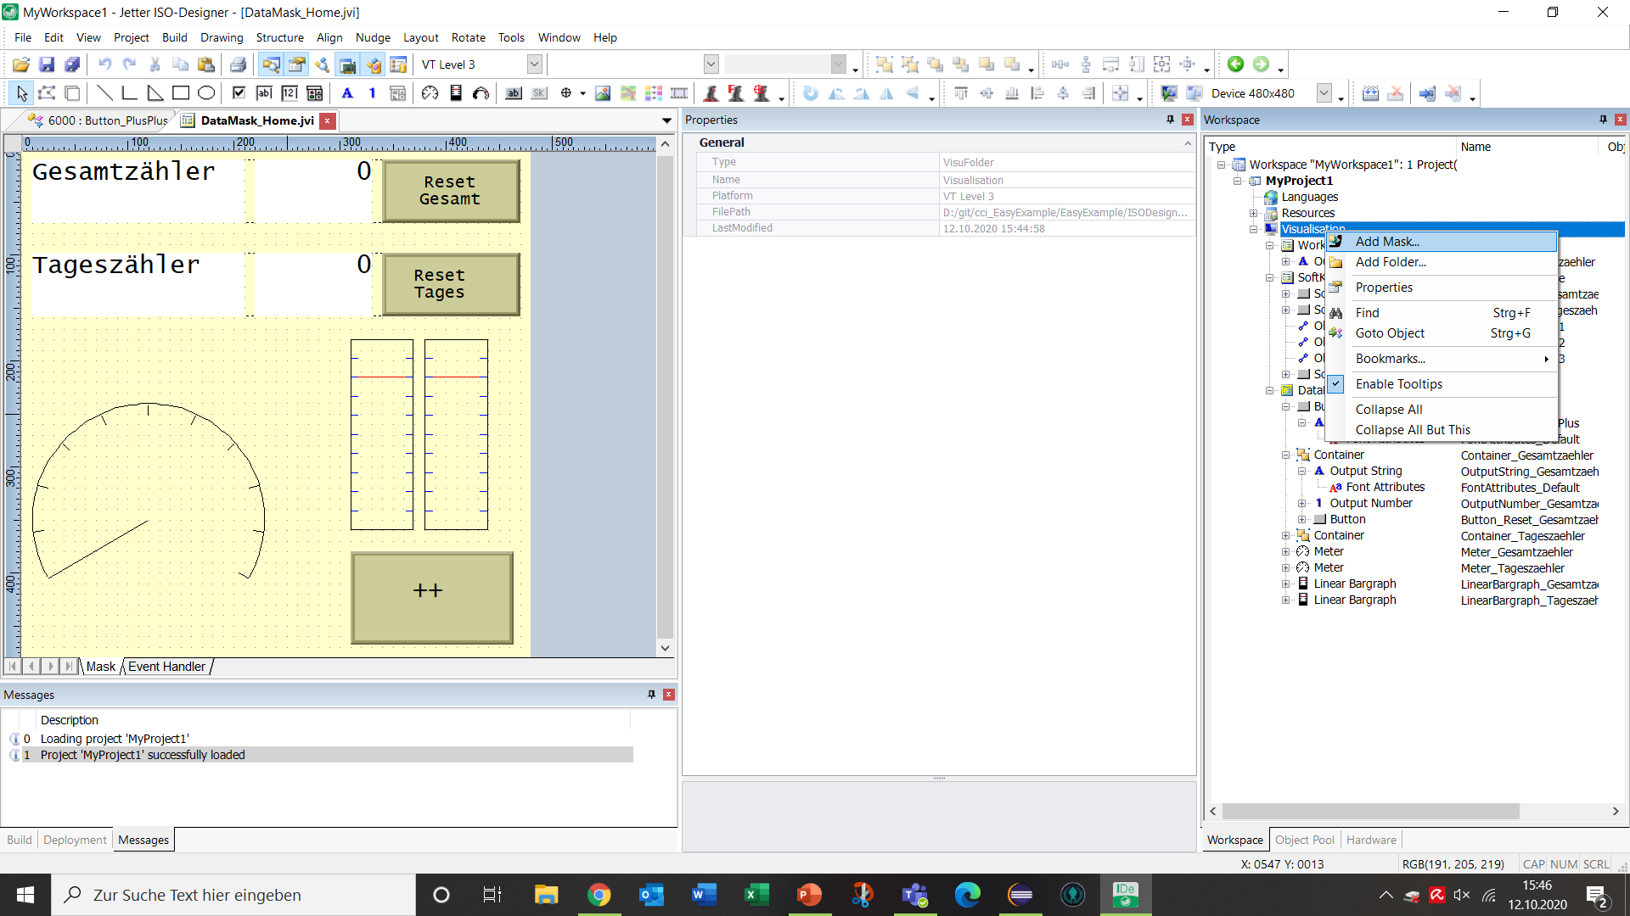
Maske/Seite erstellen
1. rechts Klick auf „Visualisation“
2. Klick
„Add Mask…“
„Workspace“ auswählen

Slide 4
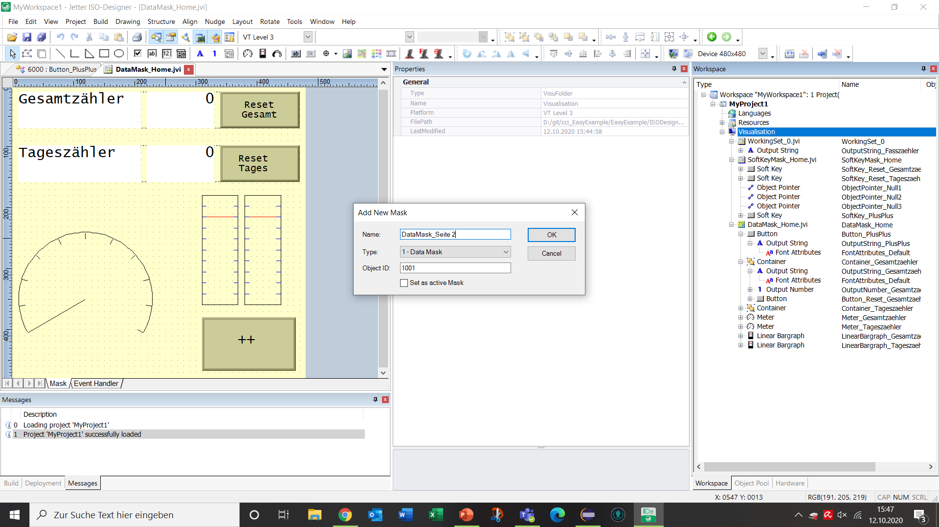
Name der Maske/Seite vergeben
Bsp.: Seite 2

Slide 5
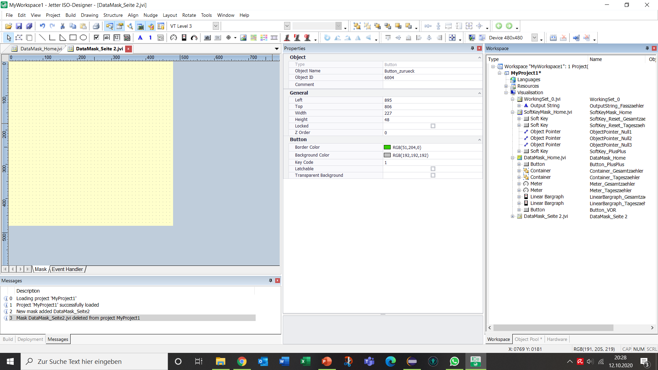
Maske wurde erstellt und erscheint
ein neuer Reiter wurde erstellet

Slide 6
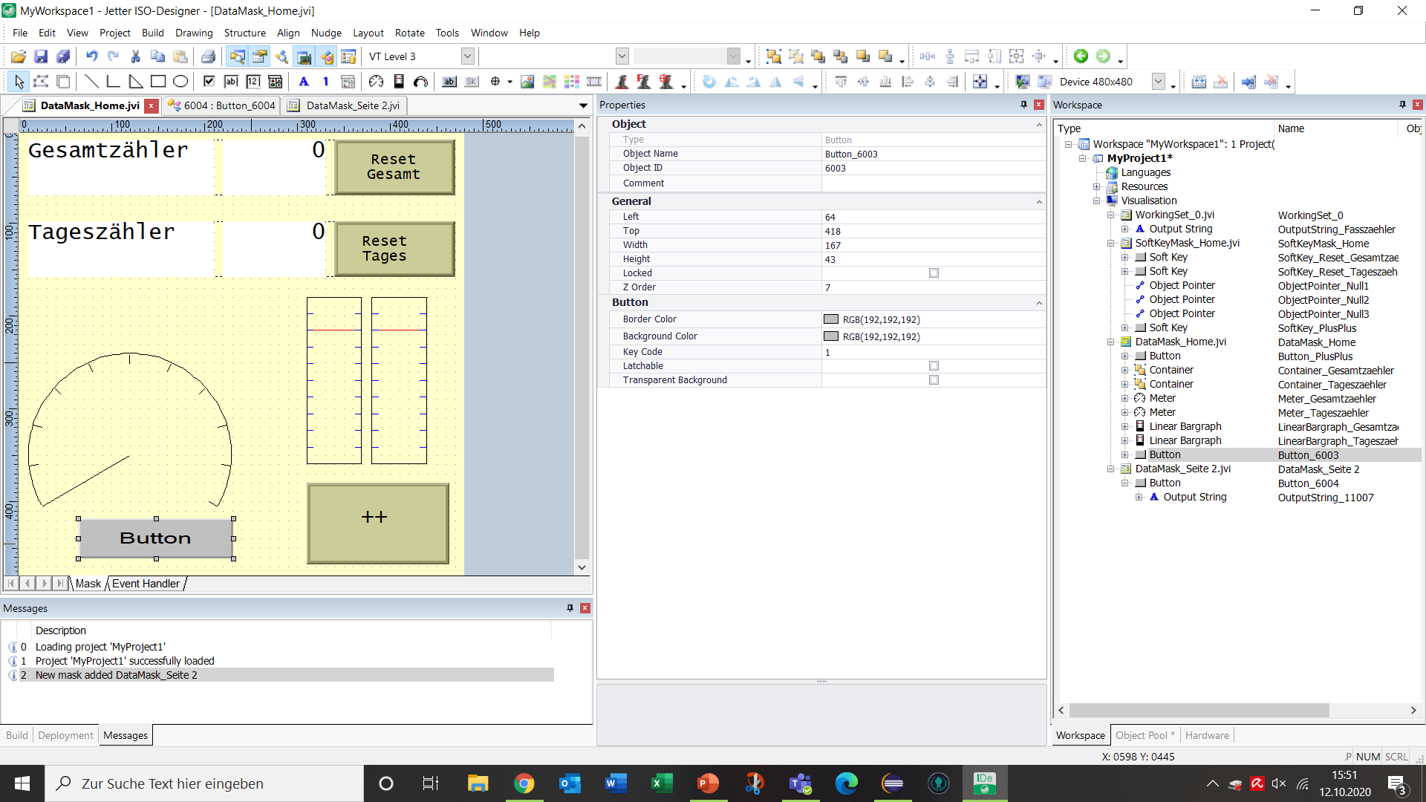
Button
erstellen & bearbeiten
1. Klick auf „Button“
2. neuen Button mit linker Maustaste aufziehen
DataMask auf der der Butten erscheinen soll auswählen

Slide 7
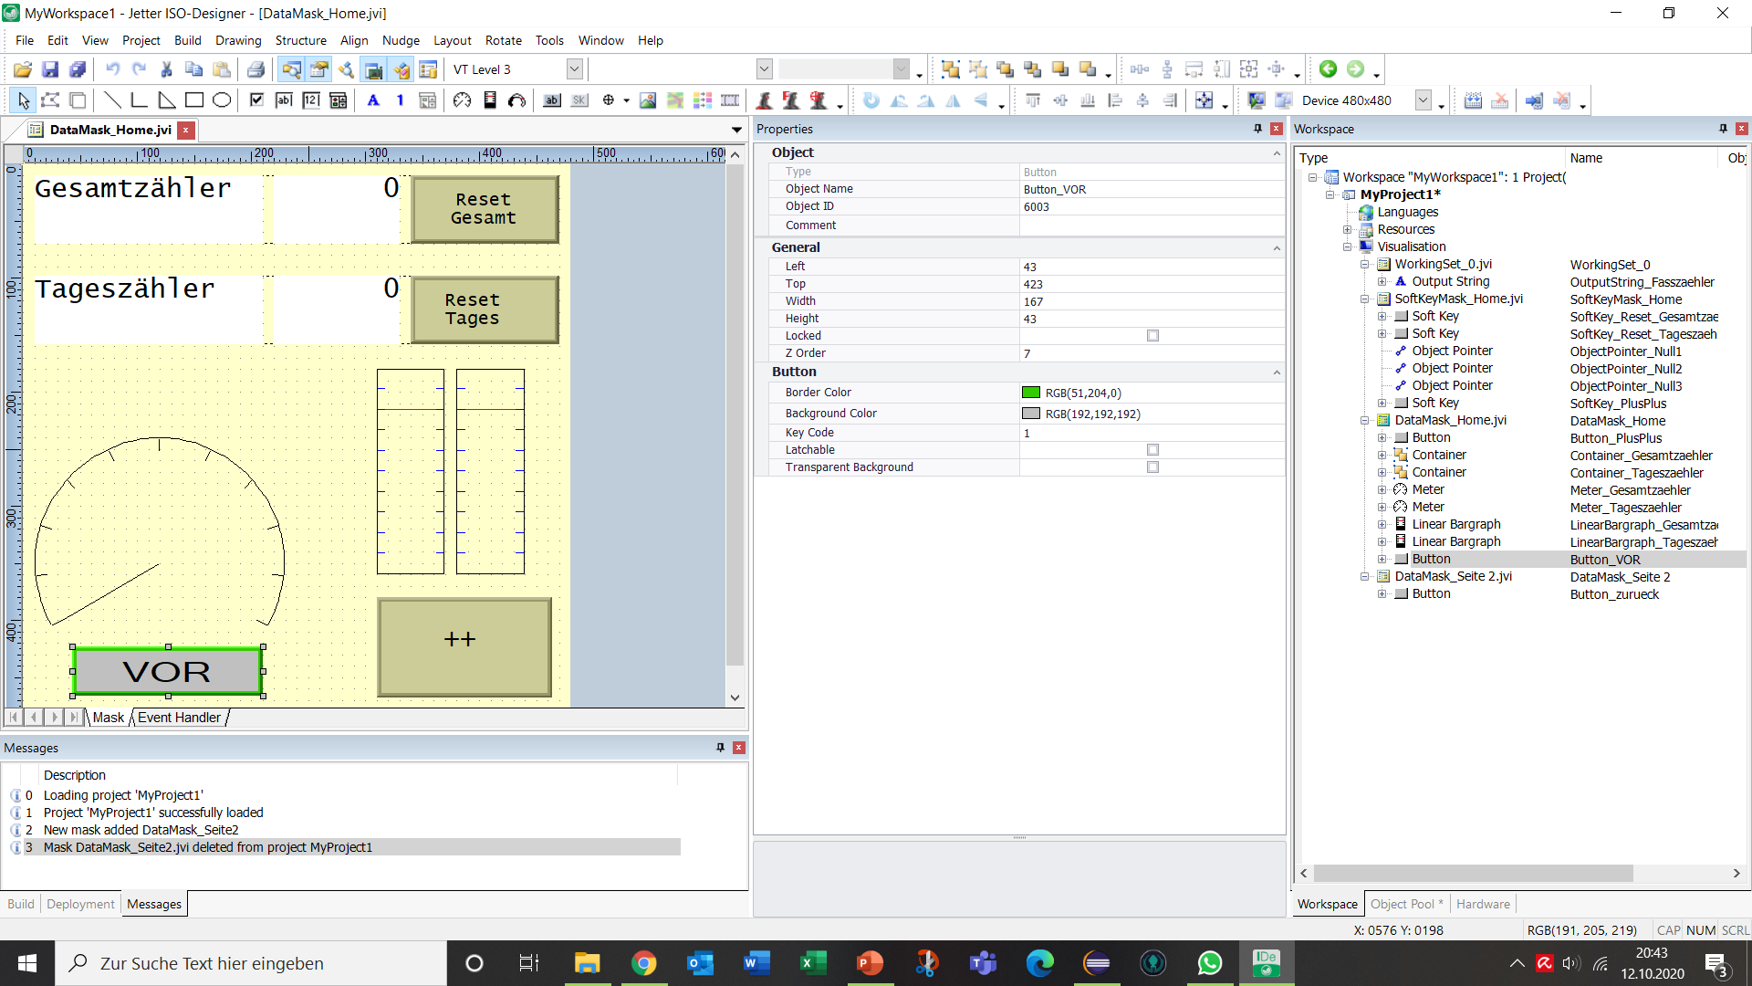
Name
Position
Größe
Rahmenfarbe
Füllfarbe
Button auswählen
mehr Einstellungen:
Doppelklick auf den Button

Slide 8
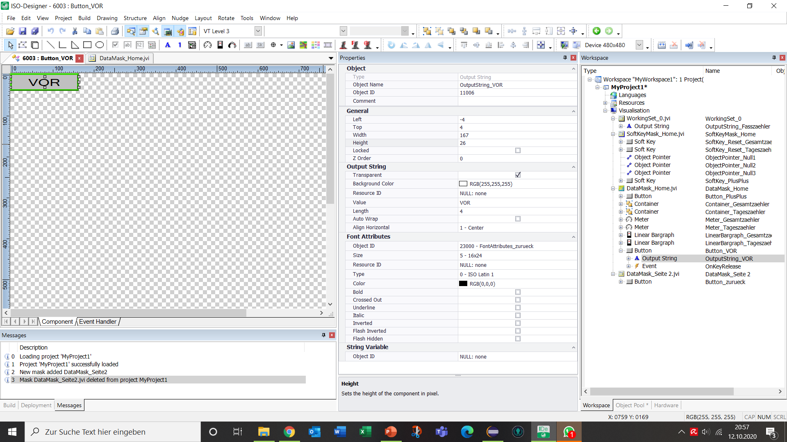
Schriftfeldposition
Schrift auswählen
Schriftfeldgröße
Schriftfeld „transparent“
Schriftfeld Hintergrundfarbe
Inhalt
Schriftgröße
Achtung: abhängig vin Schriftfeldgröße
Schriftfarbe

Slide 9
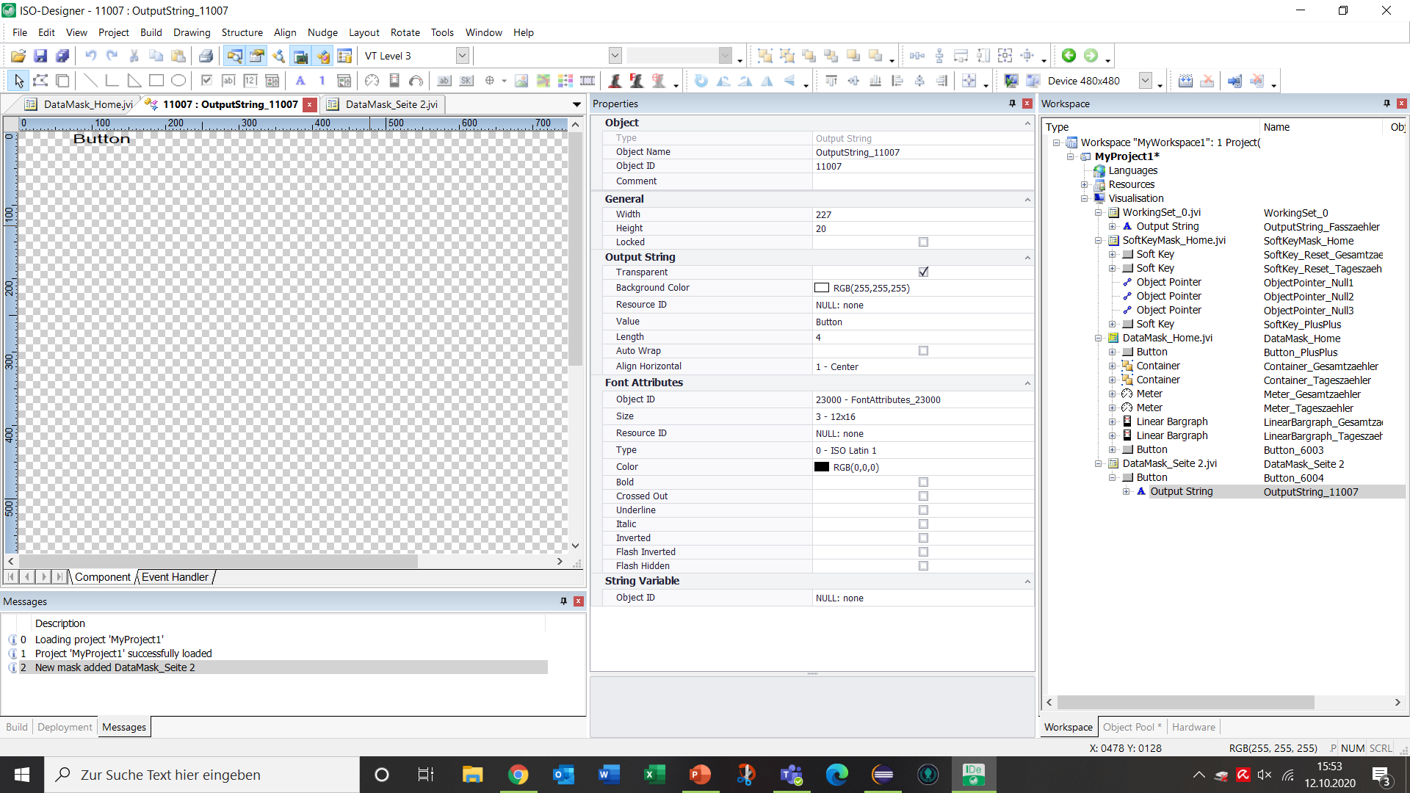

Slide 10
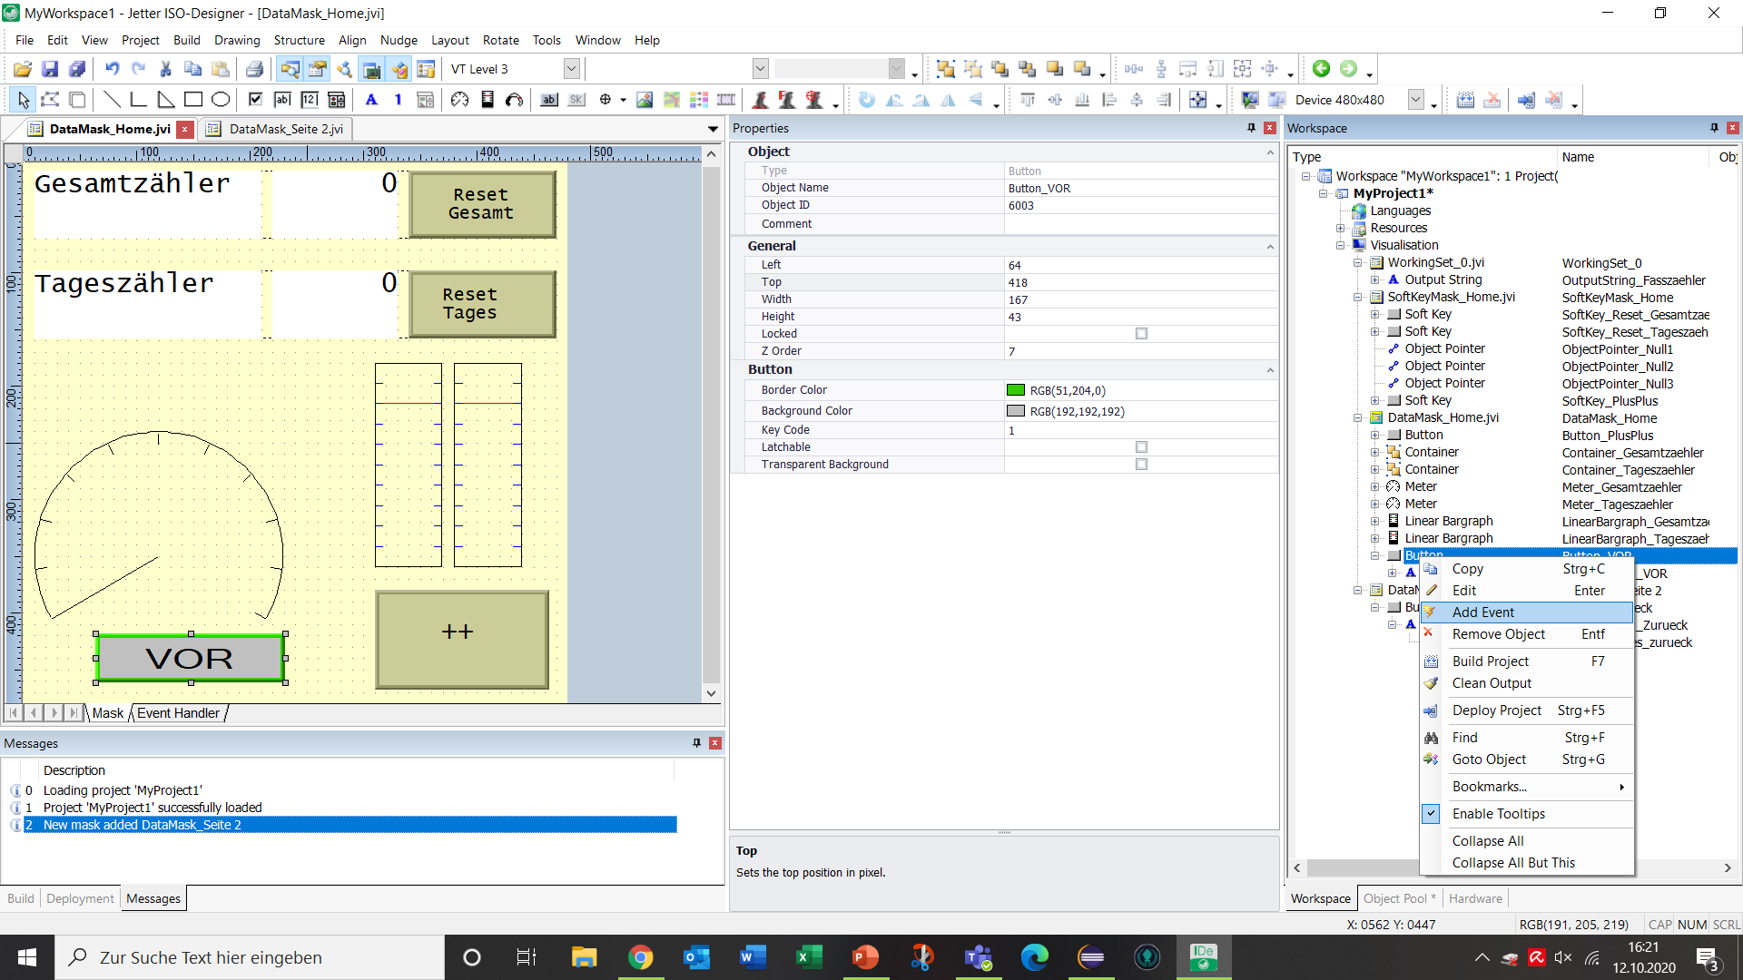
Abhängigkeit
Dem Button zuweisen
1. rechts Klick auf „Button“
2. Klick
„Add Event“

Slide 11
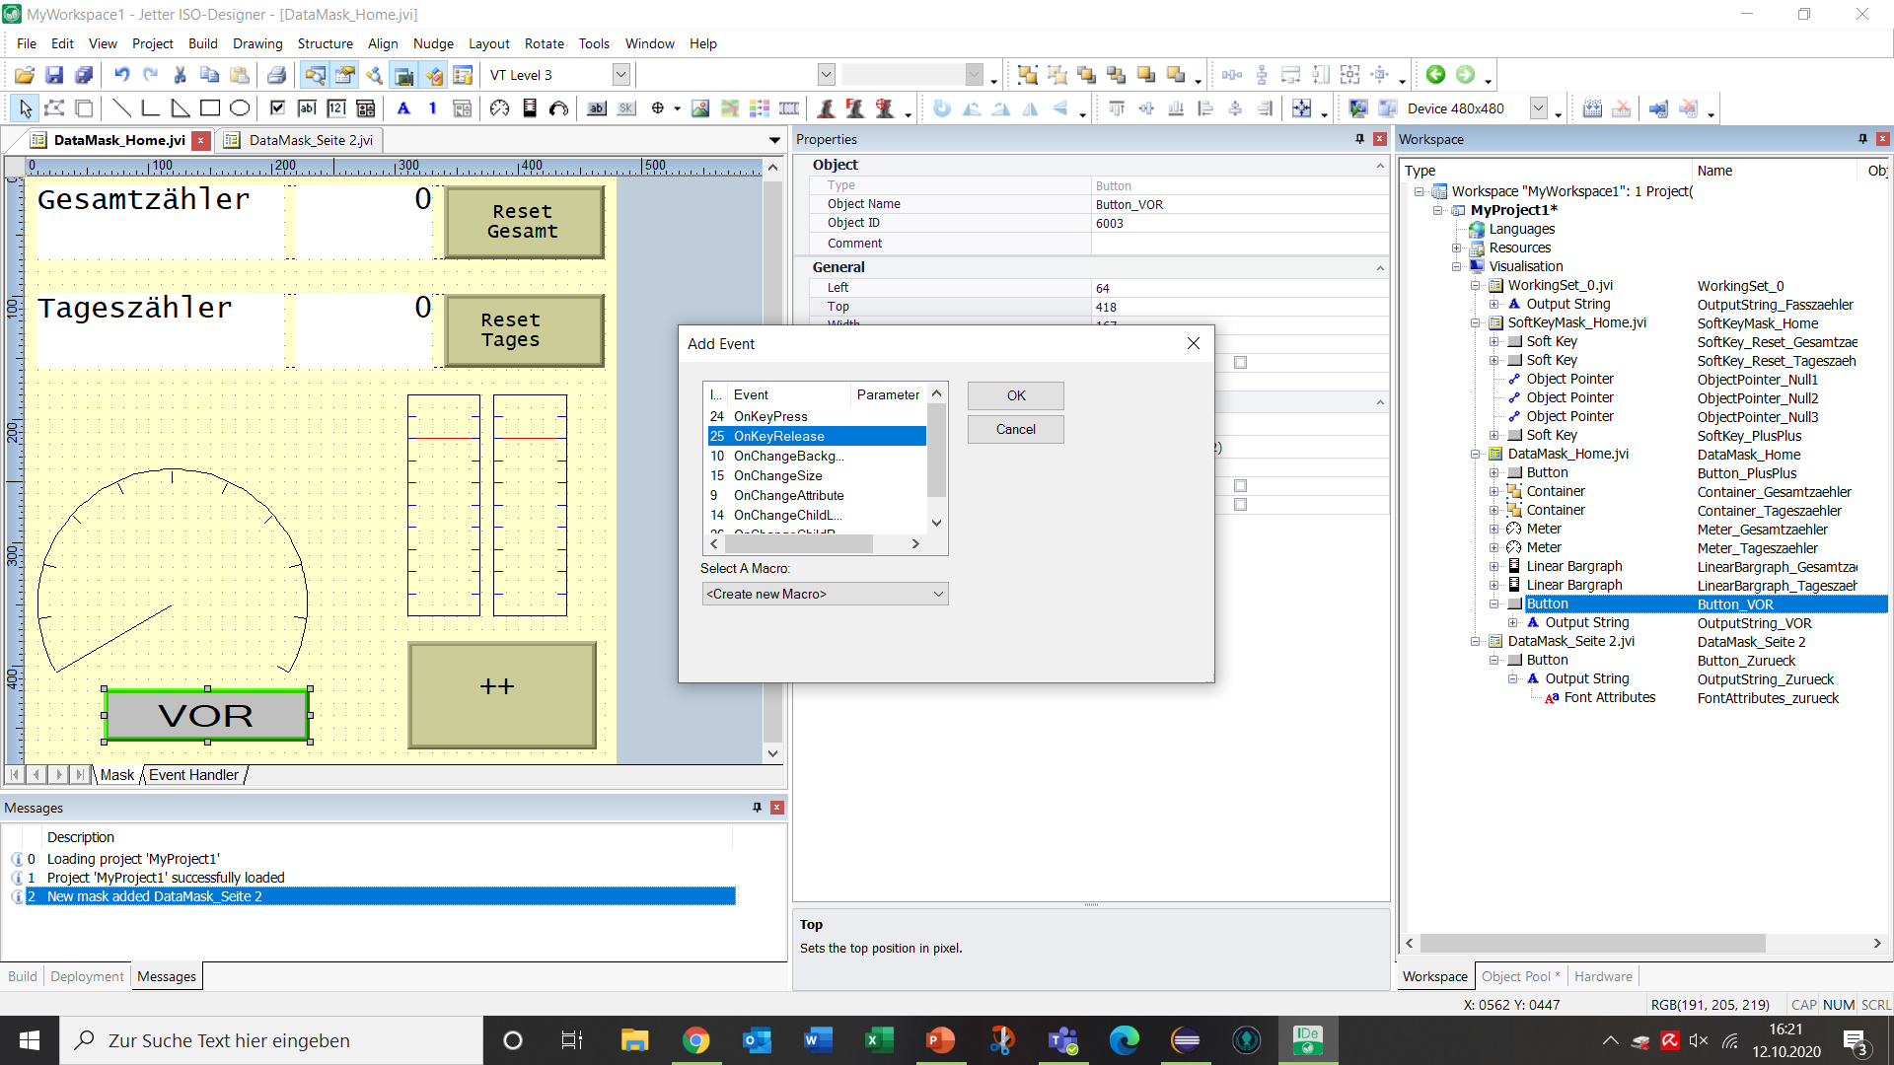
OnKeyPress: betätigung bei Druck
OneKeyRelease: Betätigung bei Loslassen
Ausführungsart auswählen

Slide 12
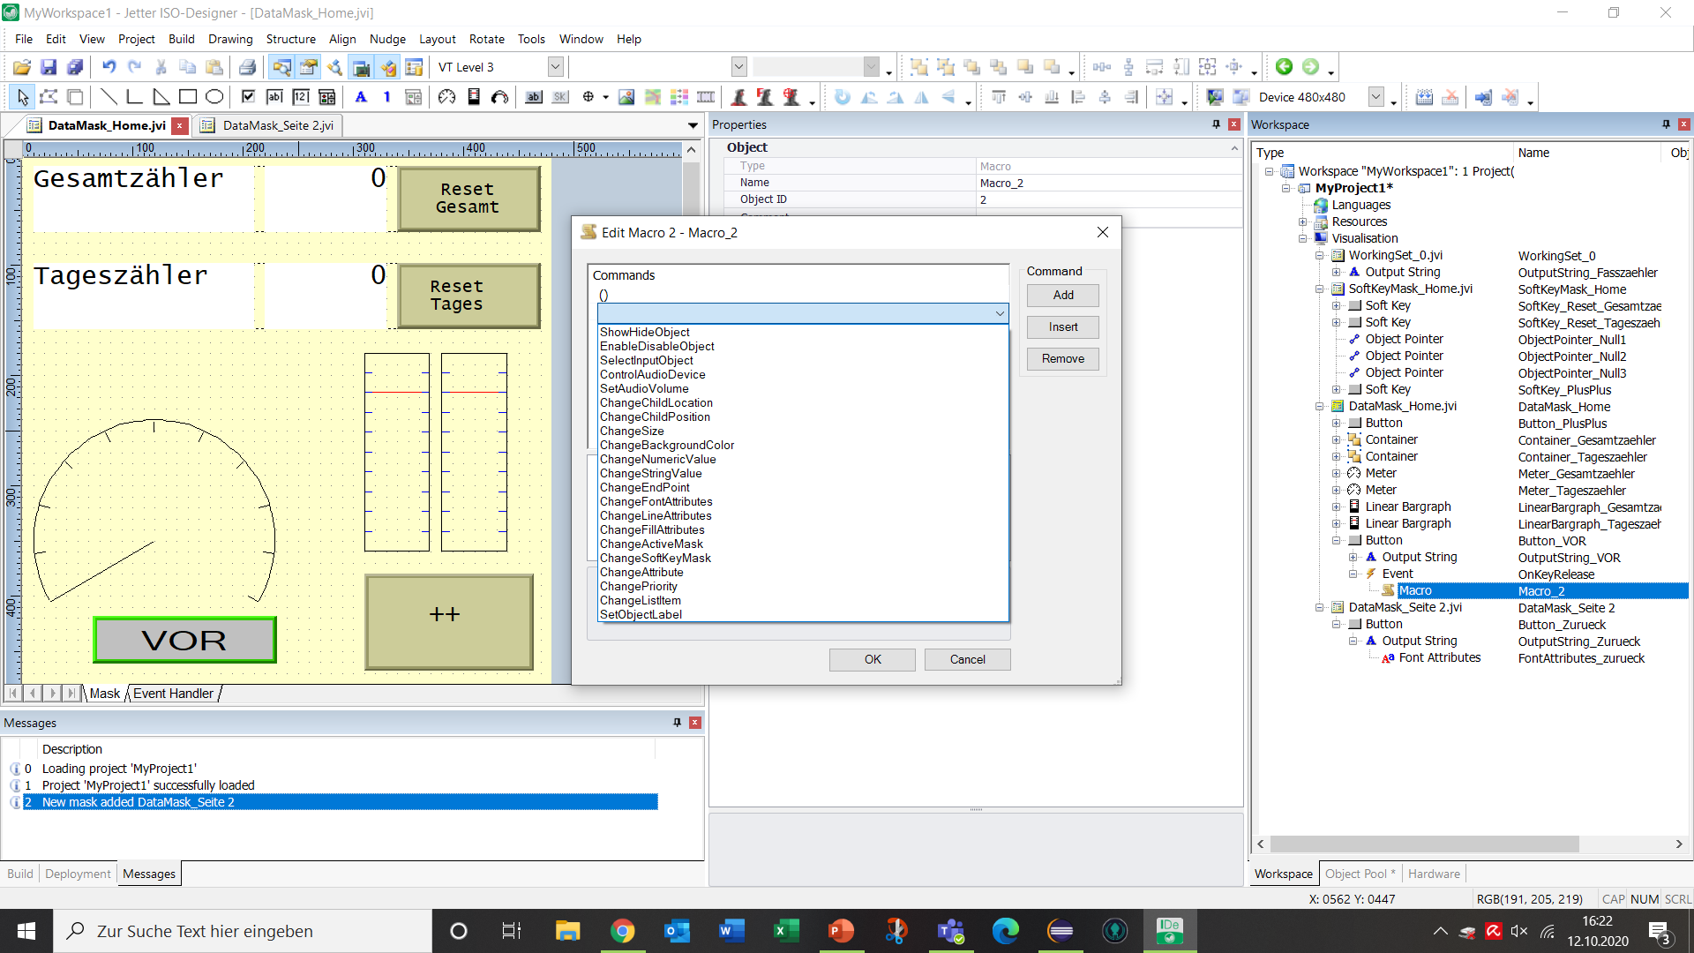
Command
Es soll eine neue Seite geöffnet werden
-> „Command/Komando“ bestimmen
Bsp.: neue Maske öffnen = ChangeSoftKeyMask

Slide 13
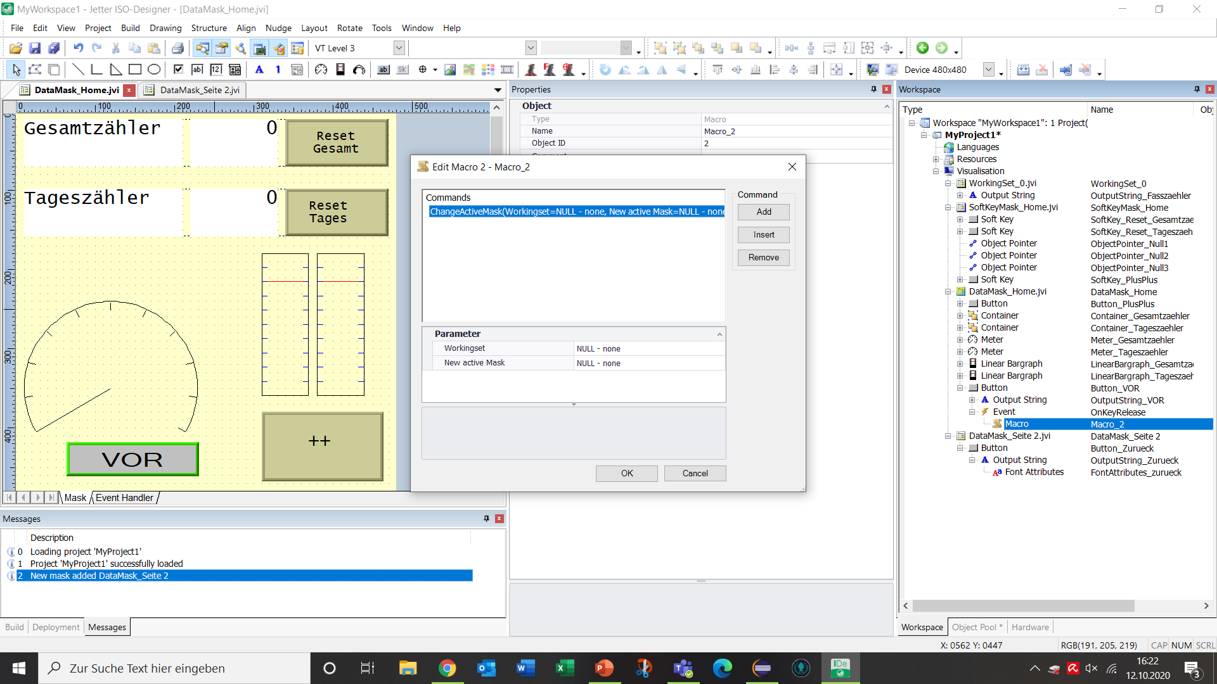

Slide 14
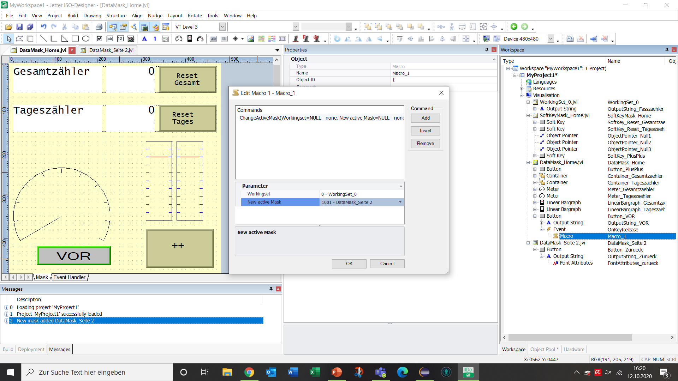
„WorkingSet“ auswählen
zu öffnende Seite/Verknüpfung asuwählen

Slide 15
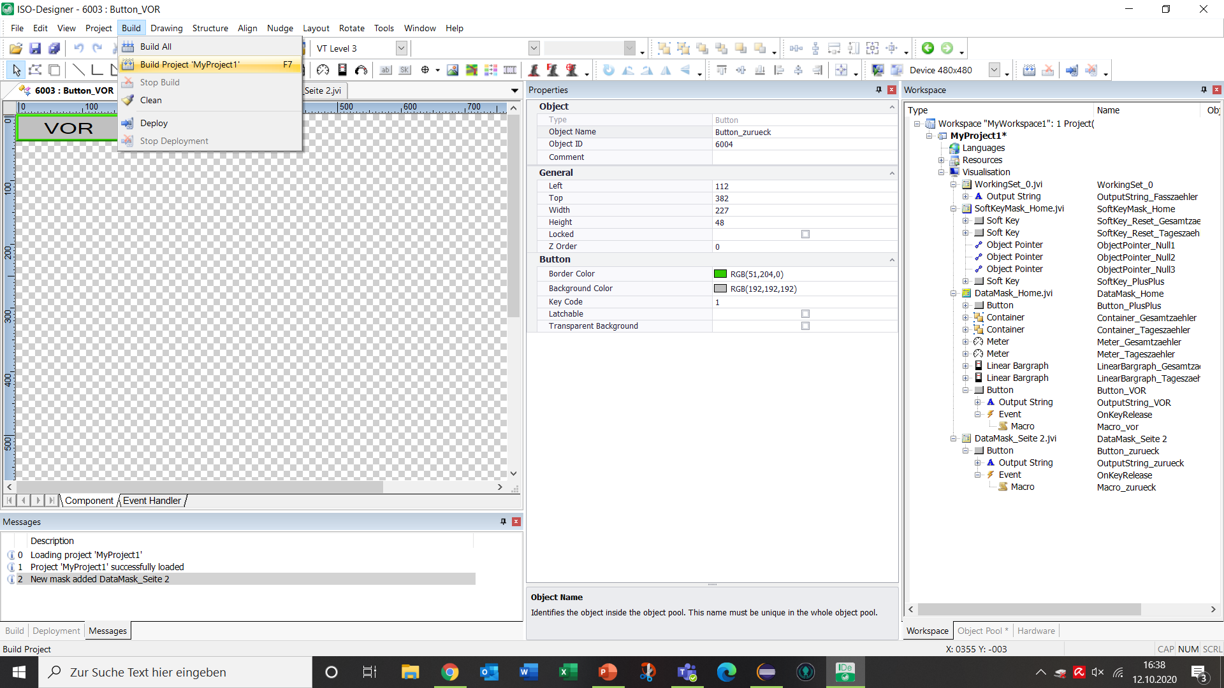
ENDE
überspielen der Neuerungen
Vor dem aufspielen mit „eclipse“
Änderungen überspielen/speichern

